Slide 1
Metodi avanzati di programmazione 2020-2021
Caso di studio :
Scoperta di Pattern Frequenti e Pattern Emergenti
Presentazione di:
Nicola Francavilla matricola: 709153
Email: n.francavilla5@studenti.uniba.it

Slide 2
Indice

Slide 3
Indice degli argomenti
Breve descrizione del Software.
Differenze tra il nuovo Software e l’originale.
Guida di installazione
Guida utente
Esempi di test

Slide 4
Breve descrizione del Software

Slide 5
Breve descrizione del Software
Pattern Frequenti
Dati a nostra disposizione:
In letteratura possiamo trovare due tipi particolari di pattern. Pattern Frequenti i quali sono composti da una collezione D di transizioni dove ognuna di esse è un vettore di Item composto dalle coppie (attributo-valore)
Obbiettivo: Identificare gli insiemi di Item che occorrono con una frequenza minima (>= minS) in D.
Dtarget composto da transizioni target
Un Dbackground composto da transizioni di backrground.
Valore minimo di supporto(0<mins<=1)
Valore minimo di growRate(minGr>=1)
Pattern Emergenti
Un pattern emergente è un pattern frequente che raggiunge un minimo grow rate
Obiettivo: Identificare tutti i pattern emergenti che siano frequenti (ossia con un supporto >=minS) calcolato nel DataSet Dtarget ed emergenti (ossia con un grow rate >= minGr) calcolato nel DataSet Dbackground.

Slide 6
Breve descrizione del Software
Passo 1
Individuare i pattern Frequenti
Passo 2
Individuare i pattern Emergenti
Scoprire tutti i pattern di lunghezza pari a k a partire da pattern frequenti con una lunghezza pari a k-1.
Testare i pattern «Candidati» ad essere pattern frequenti, calcolati nel dataset Dtarget.
Per ciascun Pattern Frequente P, si calcola il growRate di P rispetto al dataset Dbackground.
Alla fine verranno selezionati i soli Pattern con un grow rate che sia superiore alla soglia prestabilita.
Algoritmo utilizzato: Apriori
Classico algoritmo di associazioni utilizzato nell’ambito del data mining. Tale algoritmo viene generalmente utilizzato per la generazioni di itemSet frequenti, per approssimazioni successive, partendo da itemSet con un solo elemento.
The Apriori algorithm in pratica si basa sul fatto che se un insieme di oggetti è frequente, allora anche tutti i suoi sottoinsiemi sono frequenti, ma, se un itemSet non è frequente, allora per certo si può dire che nessun insieme che lo contiene è frequente.

Slide 7
Breve descrizione del Software
Il progetto base consiste in un’applicazione distribuita client/server
Prima di eseguire il server, bisogna definire come argomenti del main del progetto Server una porta e un indirizzo Ip.
Qualora non lo si specificasse, il Server di default verrà eseguito rimanendo in ascolto sulla Porta 8080 con Indirizzo Ip 120.0.0.1
Il server si occupa di ricevere le richieste di uno o più Client connessi simultaneamente, i quali possono effettuare le seguenti operazioni:
    Definire un minimo supporto.
    Definire un minimo GrowRate
    Richiedere di effettuare i calcoli specificando il nome di una targetTable e BackGroundTable.
    Salvare il risultato all’interno di un file.
    Leggere un file precedentemente creato.
    Chiudere la connessione con il server.

Slide 8
Differenze tra i due progetti
Estensione VS Progetto originale

Slide 9
Software originale - Before
Inizialmente il software era stato ideato per avere un lato Client e un lato Server, entrambi sotto forma di console.
Per tale motivo, l’inserimento dei dati (targetTableName,BackgroundTableName ecc..) da parte dell’utente avveniva nella stessa console.
Inoltre il server rispondeva alle risposte del client , solo una volta che il server aveva ricevuto tutti i dati che si aspettava di ricevere.

Slide 10
Software con estensione - After
Il cambiamento più radicale del nuovo software rispetto al vecchio è quello di astrarre il concetto di comunicazione tra più client (come in questo caso) connessi simultaneamente ad un unico server che riceve e invia le risposte a ciascuna richiesta del client.
In questa versione rivisitata è stato sostituito l’inserimento dei dati nella console con l’utilizzo di una chat stile «telegram/messanger» con cui l’utente può interfacciarsi con il server.
Tale interfaccia è stata realizzata con l’utilizzo di librerie di JavaFX Sdk 18, rendendo più fluido e naturale l’utilizzo del software.
Infine è stato implementata:
  Finestra di login (Il login button rimane disabilitato fino a quando non si inserisce un username e indirizzo IP)
    il software accetta una qualsiasi password inserita.
  Possibilità di scegliere una lingua (italiana/inglese) per tradurre la finestra di login.
    Per maggiori informazioni su JavaFx: Seguire questo link!

Slide 11
Guida installazione
Installazione server e Client

Slide 12

Guida installazione Server
Per poter utilizzare il server è necessario:
Installare MySql sul proprio Computer.
Eseguire lo script SQL (script.sql) presente nel percorso «\EpMiner\sql».
  Eseguendo tale script nella shell di MySQL verrà creato il database e le tabelle necessarie.
Installare JRE 8
E’ stata utilizzata la JDK Oracle OpenJDK version 17.0.2

Slide 13
Guida installazione Client
Installare JRE 8
Server in ascolto : Attenzione, nel caso in cui si dovesse aprire il client ancora prima di aver eseguito il server, anche se indirizzo Ip e Porta siano corretti chiaramente il client darà errore, ossia che non è in ascolto alcun server sulla porta e indirizzo specificato.

Slide 14
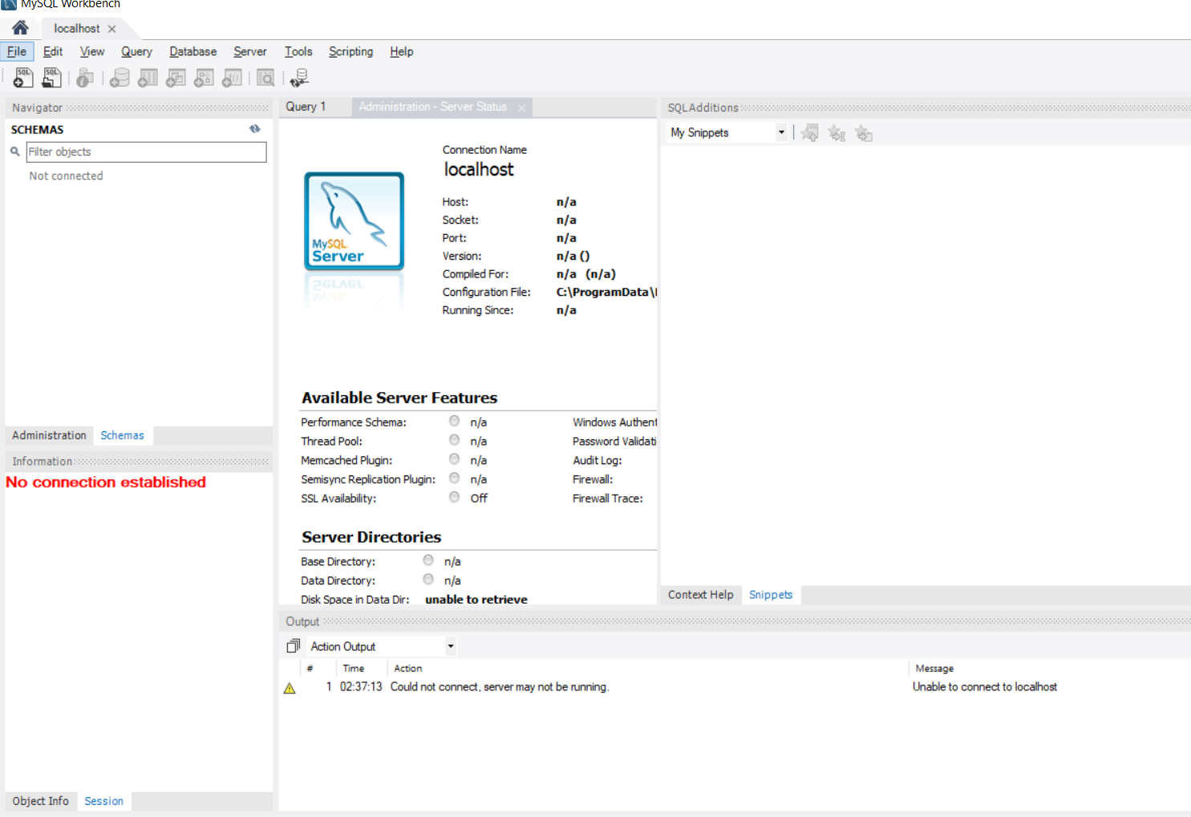
Possibili Problemi di connessione
Nel caso in cui, aprendo la Workbench di MySql (in cui bisogna creare un server in localHost) dovesse apparire questo messaggio di errore di connessione:
Bisogna:
Cercare nella barra di ricerca di windows «servizi»
Trovare il servizio «MYSQL80»
Tasto destro e cliccare su «Avvia servizio.»

Slide 15
Guida Utente
Progetto EpMiner originale

Slide 16
Guida utente – EpMiner Originale
Avvio Client e server
All’interno della cartella «EpMinerClient\bin» è possibile trovare un file con estensione .jar, ovvero «EpMinerClient.jar». Tale file .jar è associato al rispettivo file .bat chiamato «EpMinerClient.bat» che contiene la stringa «java -jar ‘’EpMinerClient.jar‘’», necessaria per avviare il Client (digitarla nel CMD). Di default il progetto originale imposta come parametri l’indirizzo Ip 127.0.0.1 e la porta 8080.
Per poter avviare correttamente il Client bisogna prima eseguire il server utilizzando lo stesso approccio. Ossia nella cartella «EpMinerServer\bin» è presente il file con estensione .jar «EpMinerServer.jar» il quale per eseguire tale file bisogna digitare all’interno del CMD la stringa
«java –jar EpMinerServer.java» (ATTENZIONE essere nella cartella corretta bin del progetto per poter eseguire tale file.)

Slide 17
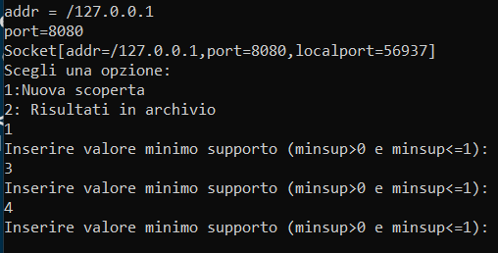

Guida utente – EpMiner Originale – Funzionamento Client
Avvio eseguito
Una volta avviato il client e stabilita la connessione con il server, l’utente potrà selezionare tra due opzioni:
1) Creare un file contenente tutti i pattern frequenti ed emergenti trovati all’interno del database
2) Caricare un file già esistente, ossia creato in precedenza
In entrambi i casi, l’utente dovrà inserire:
  minimo supporto (minsup>0 e minsup<=1) = Nel caso in cui si inserisca un parametro che non rientra in tale condizione verrà visualizzato nuovamente il messaggio di inserimento di tale parametro.
Mentre nel caso in cui si provi ad inserire una stringa, l’applicazione setterà con un valore di default pari a Nan il minimo Supporto.

Slide 18

Guida utente – EpMiner Originale – Funzionamento Server
Avvio eseguito
Una volta avviato il Server, verrà stampato a console il messaggio «Server Avviato», qualora la sua creazione fosse avvenuta senza alcun tipo di problema.
Per ogni Client che instaura una connessione con tale server, verrà stampato a video la socket di connessione del client connesso (ossia il suo indirizzo Ip e porta)

Slide 19
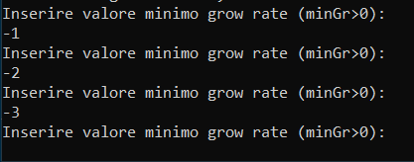

Guida utente – EpMiner Originale – Funzionamento Client
Minimo Grow Rate (minGr che sia maggiore di 0) = Nel caso in cui l’utente dovesse inserire un parametro che non rientri in tale condizione, il messaggio che richiede l’inserimento di tale parametro verrà visualizzato nuovamente (stesso funzionamento di minSup).
Anche in questo caso, se l’utente dovesse inserite una stringa, verrà impostato per il minGr un valore di default pari a Nan.

Slide 20
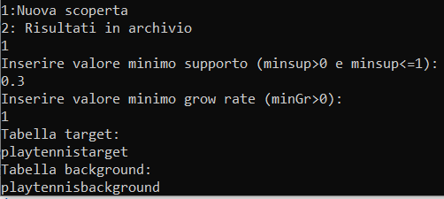
Guida utente – EpMiner Originale – Funzionamento Client
Nome della tabella di Target (ATTENZIONE: Nel Database sono presenti solo due dataset chiamati «playtennistarget» e «playtennisbackground»).
Nome della tabella di Background:

Slide 21
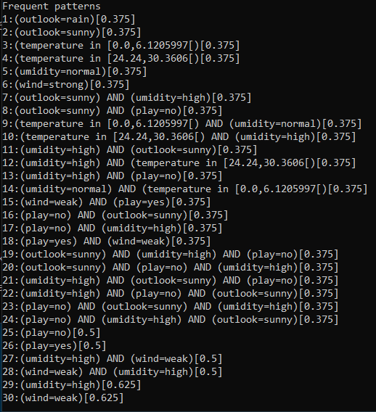
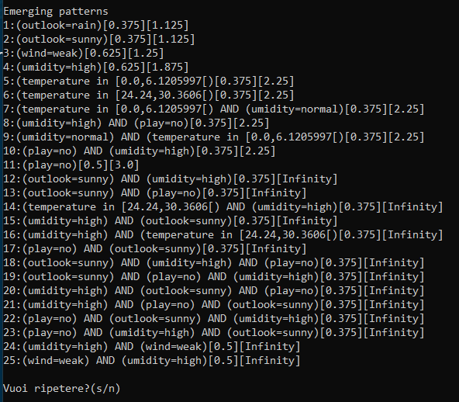
Guida utente – EpMiner Originale – Funzionamento Client
Una volta inseriti tutti i dati corretti possiamo avere un risultato come nel seguente esempio:
Dati di input:
minSup = 0.3
minGr = 1
targetTable = playtennistarget
backgroundTable = playtennisbackground
Dati di Output:
TargetTable
BackgroundTable
Alla fine della computazione scrivendo «s» è possibile fare un’altra richiesta al server mentre in caso negativo il Client si chiude

Slide 22
Guida utente
Progetto EpMiner Estensione

Slide 23
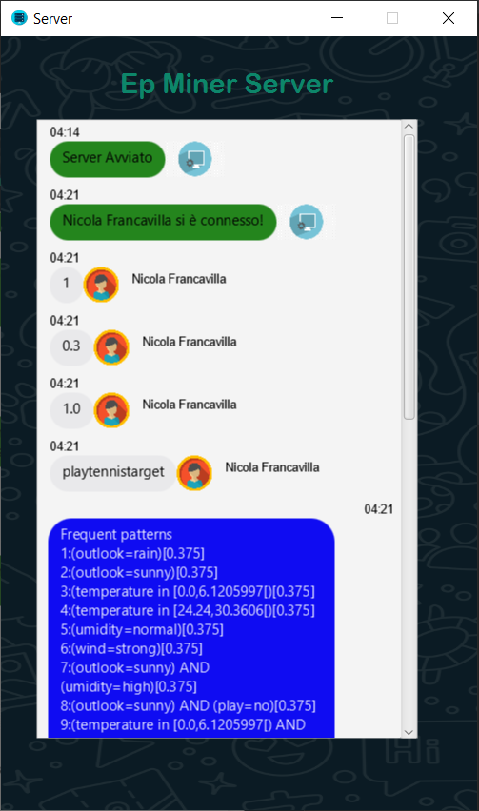



Guida utente – EpMiner Estensione - Server
Una volta eseguito il file .jar (folder «EpMinerApp/EpMinerAppServer/bin») l’avvio del server si presenta nel seguente modo.
L’applicazione (sia Client che Server) ha 3 tipi di messaggi:
  Messaggi di Sistema = errore o azione terminata con successo
  Messaggi che il Server invia al Client
  Messaggi che il Client invia al Server
    Specificando
      Username dell’utente connesso e che fa l’attuale richiesta
      Orario del ricevimento e invio dei messaggi

Slide 24
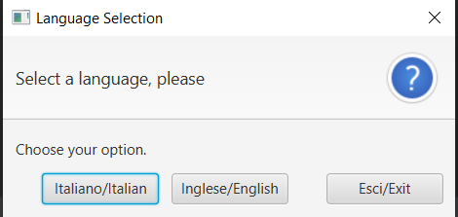
Guida utente – EpMiner Estensione - Client
Una volta eseguito il file .jar (folder «EpMinerApp/EpMinerAppClient/bin»)
viene visualizzata una finestra di dialogo che presenta 3 tipi di pulsanti..
Chiude il client
Per impostare le Label e pulsanti (della finestra di dialogo di login) in lingua italiana
Per impostare le Label e pulsanti (della finestra di dialogo di login) in lingua Inglese

Slide 25
Guida utente – EpMiner Estensione - Client
Una volta eseguito il file .jar (folder «EpMinerApp/EpMinerAppClient/bin»)
viene visualizzata una finestra di dialogo che presenta 3 tipi di pulsanti..
Chiude il client
Per impostare le Label e pulsanti (della finestra di dialogo di login) in lingua italiana
Per impostare le Label e pulsanti (della finestra di dialogo di login) in lingua Inglese

Slide 26
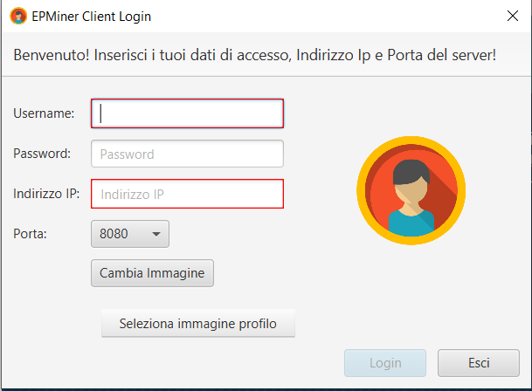
Guida utente – EpMiner Estensione - Client
Dopo che l’utente ha scelto una lingua, l’applicazione mostra la seguente finestra di login:
Utilizzando dei fogli di stile, l’utente può chiaramente vedere quali textField siano obbligatori (username e indirizzo Ip per abilitare il button del login).
L’applicazione accetta una qualsiasi password
L’utente può selezionare una delle 3 foto già preimpostate.
L’utente può caricare un file (jpge/png) come immagine del profilo

Slide 27
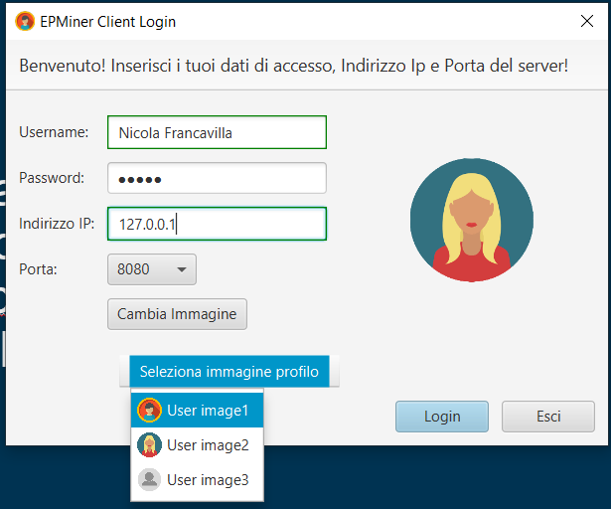
Guida utente – EpMiner Estensione - Client
L’applicazione aggiorna dinamicamente l’immagine del profilo dell’utente.
Qualora l’utente inserisse un username e indirizzo Ip, l’interfaccia mostra la convalida dei rispettivi textField (Fogli di stile Css).

Slide 28
Esempi di Test
Progetto EpMiner Estensione

Slide 29
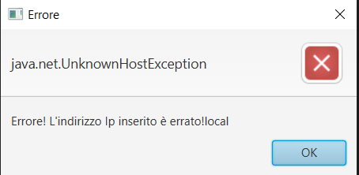
Esempi di Test - Indirizzo Ip Errato

Slide 30
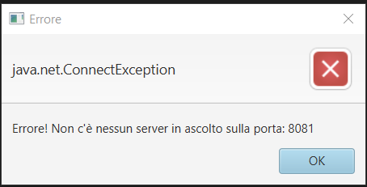
Esempi di Test - Porta inserita errata / Nessun server in ascolto

Slide 31
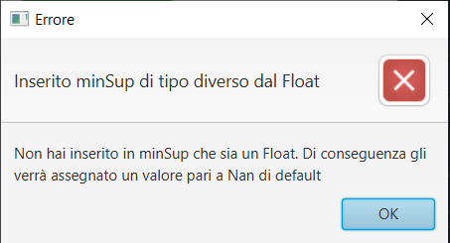
Esempi di Test - Inserimento minSup errato

Slide 32
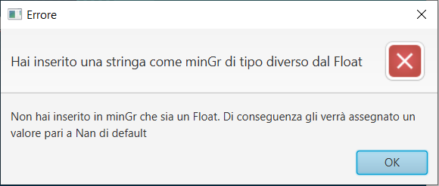
Esempi di Test - Inserimento minGr errato

Slide 33
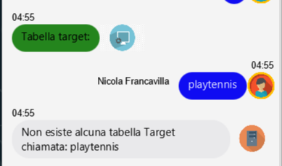
Esempi di Test - nome tabella Target errato (opzione 1)

Slide 34
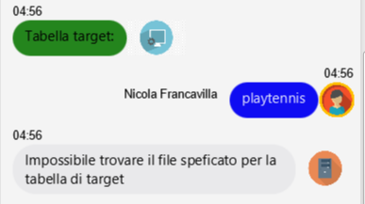
Esempi di Test - nome tabella Target errato (opzione 2)

Slide 35
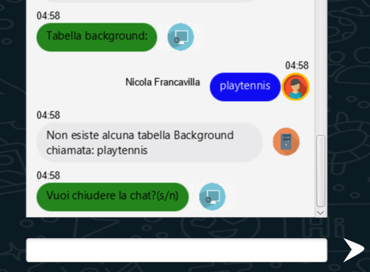
Esempi di Test - nome tabella Background errato (opzione 1)

Slide 36
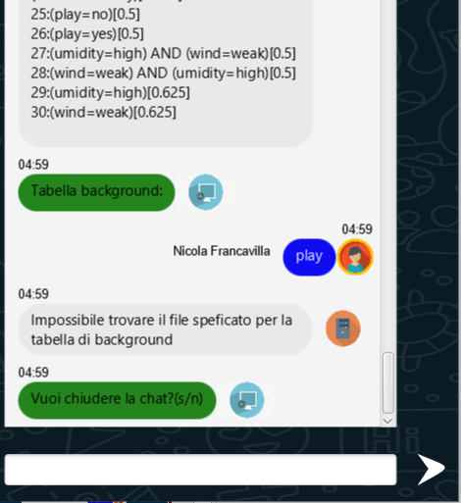
Esempi di Test - nome tabella Background errato (opzione 2)

Slide 37
Esempi di Test
Indirizzo Ip errato
Porta Inserita errata / Nessun Server in ascolto
Inserire un MinSup errato (stringa)
Inserire un MinGr errato (stringa)
Nome targetTable errato (opzione 1/2)
Nome backgroundTable errato (opzione 1/2)

Slide 38
Fine presentazione
Grazie

